Slide 1





Les transferts monétaires (TM ) pour un impact sur la santé
Hotes:
Panelistes:
Bienvenue au Webinar!
20 mai 2020

Slide 2
TM pour un impact sur la santé
Ordre du jour:
  1. Introduction
  2. Messages clés sur les transferts monétaires pour le secteur de la santé dans les crises humanitaires et les épidémies, par la Cash Task Team du Cluster Global Santé et CashCap
  3. Transferts monétaires pour la santé dans les contextes humanitaires: besoins des ménages, dépenses et fardeau des coûts des soins de santé, par IRC
  4. Se décider à utiliser les transferts monétaires pour la santé: processus en Équateur, par CARE
  5. Q&A

Slide 3



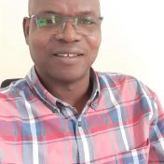
TM pour un impact sur la santé
Présentateurs
Paneliste
Elodie Ho
Experte CashCap, récemment deployée auprès du Cluster Global de Santé
Paneliste
Clare Clingain
IRC, Coordinatrice de la recherche
Paneliste
Catalina Vargas
CARE International, Coordinatrice Humanitaire Régionale, LAC
Moderateur
Abdoulaye Hamidou
CaLP, Responsable du renforcement des capacités pour l'Afrique de l'ouest et du centre

Slide 4




TM pour un impact sur la santé
Quelques règles
Ce webinar durera 90 minutes.
Utiliser la fenetre Q&A pour poser vos questions tout au long du webinar.
Les microphones resteront en silencieux.
Ce webinar est enregistré et l’enregistrement sera partagé.

Slide 5
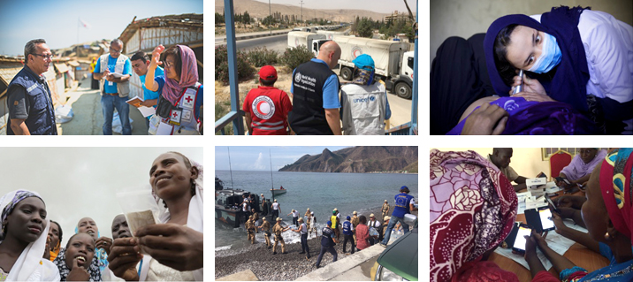


Les transferts monétaires dans le secteur de la santé
Elodie Ho, Experte CashCap
20 Mai 2020

Slide 6
1. Pourquoi considérer les Transferts monétaires en santé?
La Couverture Sanitaire Universelle consiste à veiller à ce que l’ensemble de la population ait un accès équitable aux services préventifs, curatifs, palliatifs, de réadaptation et de promotion de la santé dont elle a besoin et à ce que ces services soit de qualité suffisante pour être efficaces, sans que leur coût n’entraîne des difficultés financières pour les usagers.
(OMS, Financement de la santé et couverture universelle)
Notes:
Cette définition contient trois objectifs de la couverture universelle, liés entre eux:
l’accès équitable aux services de santé – tous ceux qui ont besoin des services de santé, quels que soient leurs moyens financiers, doivent pouvoir y accéder;
la qualité – les services de santé doivent être d’une qualité suffisante pour améliorer la santé de ceux qui en bénéficient;
la protection financière – le coût des soins ne doit pas exposer les usagers à des difficultés financières
Source: OMS, « Qu’est-ce que la couverture universelle? » https://www.who.int/health_financing/universal_coverage_definition/fr/

Slide 7
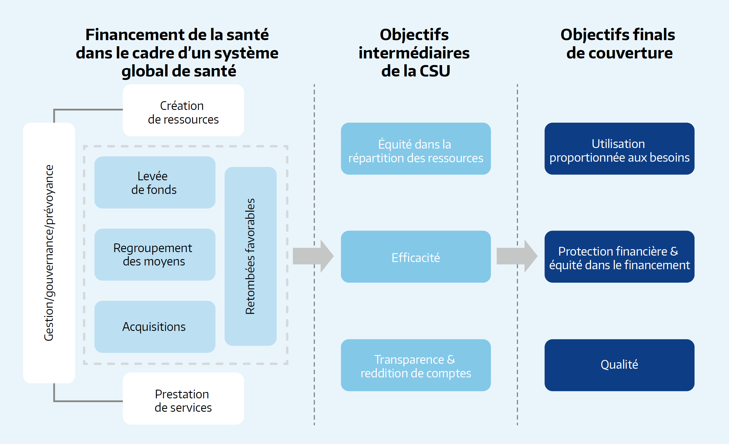
Stratégies de financement de la santé (OMS,2018)
Stratégies principalement focalisées sur le financement par l’offre de santé
En urgence, principe que les services essentiels de santé doivent toujours être gratuits pour les ménages pauvres
(J. Kutzin, S. Witter, M. Jowett, D. Bayarsaikhan; 2018)
Notes:
Source:
J. Kutzin, S. Witter, M. Jowett, D. Bayarsaikhan, Développer une stratégie national de financement de la santé publique: guide de référence, Financement de la santé. Orientations No 3, Genève, 2018
Il y a differentes strategies pour assurer une protection financiere des patients/usagers.
La plupart du temps ces strategies se concentrent au niveau du financement de “l’offre de sante”, avec l’idee que si on augmente la quantite et qualite des soins et que l’on etablit un systeme efficace de repartition des resources, les prix des services de sante vont baisser pour les usagers et ils pourront avoir cet access financier equitable dont nous parlions precedemment.
Cette strategie de financement par l’offre (equivalent aux interventions de renforcement du marche pour les experts TM) reste bien sur pertinente et doit etre la premiere demarche pour faire baisser les couts de sante. Neanmoins. Nous savons tous dans nos pays respectifs que jamais rien n’est totalement gratuit et qu’il y a des couts annexes qui peuvent avoir un impact majeur sur l’acces des menages pauvres aux soins de sante.
Dans ces cas, des strategies de financement par la demande (don’t les tramsferts monetaires) peuvent etre necessaires.

Slide 8
Le modèle des 3 retards (Thaddeus et Maine; 1994)
Retard 1
Décision de chercher des soins
Retard 2
Identifier et atteindre la structure adaptée
Retard 3
Recevoir les soins adéquats
Mise en exergue des facteurs socio, économiques, culturels (réels ou perçus) dans l’accès et l’utilisation des soins de santé
Notes:
Le modele des trois retards (“three delay model”) a ete developpe par Thadeus et Maine et aujourd;hui largement utilise pour analyser les causes de mortalite maternelle, mais ce modele peut aussi avoir des applications plus larges (accidents de la route, soins aux urgencies etc.).
Pour le cas des transferts monetaires en sante, ce cadre conceptuel rappelle qu’effectivement, les barrieres economiques peuvent largement contribuer au retard 2, mais il est aussi important de noter que d’autres barrieres qui ne sont pas economiques (et ne seront donc pas reglees par les TM) influencent aussi la recherche, l’acces et l’utilization de soins.
Message cle: quand vous ecrivez votre projet, etre clair sur les differentes barriers d’acces aux soins. Dans la plupart des cas, une response combine avec des activites de promotion de la sante, des mesures pour assurer la proximite geographique des centres de sante, la gratuite des soins pour les plus vulnerables, et une amelioration de la qualite des soins fourniront les meilleurs resultats.

Slide 9
Etat des lieux: le point sur la littérature scientifique
La littérature scientifique existante montre qu’en situation d’urgence, les TM peuvent:
Contribuer à baisser les barrières économiques à l’accès aux soins de santé | Améliorer l’intégration sociale et économique de populations stigmatisées (VIH, TB, Ebola, handicapés etc.)
Influencer les pratiques de soin des patients et de leurs familles | Avoir un impact positif sur la santé mentale et réduire les violences conjugales
Renforcer l’impact des programmes de santé en permettant aux patients de couvrir d’autres besoins essentiels (nourriture, hygiène etc.) | Les projets TM avec le plus d’impact sont ceux qui combinent les TM avec d’autres activités santé
Notes:
Sources

Slide 10
Conditions pre-requises pour utiliser les TM
Culturelles et basées sur les besoins
Pratiques sociales et culturelles, préférences, genre, besoins spécifiques dans la population cible
1
Facteurs Contextuels
Situation politique, sécuritaire, légale, politiques publiques existantes, infrastructures, régulation des bailleurs
2
Capacités Opérationnelles
Ressources disponibles, procédures, niveau de formation du personnel
3
Marché/ systèmes fonctionnels
Inclus la disponibilité et la qualité des biens et services, la fréquence d’approvisionnement etc.
4
Source: Adaptation de la Formation CALP sur les fondamentaux en CVA

Slide 11
Des défis supplémentaires pour les TM en santé
Ciblage et analyse des besoins
Valeur et frequence du transfert
Guarantir la qualite des soins et medicaments
Assurer l’approvisionnement des medicaments
santé preventive et maladies chroniques
Fonctions du service public
Notes:
Certains aspects du secteur santé doivent être pris en compte pour les éléments suivants:
Ciblage: En santé, ciblage de l’individu plus que du ménage. Base sur l’état de santé ou le risque de maladie donc difficile de catégoriser de manière systématique quelqu’un comme bénéficiaire du programme. En principe, pas de distinction entre refugie, déplacé, population hôte car le critère principal est l’état de santé. Le service doit être fourni a tous sans discrimination. Maintenant, le montant du remboursement ou du TM peut varier selon les moyens économiques de la personne.
Comportements de recours a la santé: Baisser les couts de santé par l’offre ou la demande ne signifie pas une hausse systématique de l’utilisation des services. Dans l’analyse des besoins et du contexte, il est crucial de voir quels sont les comportements de recours aux soins. Tout n’est pas une question d’argent. Les études CAP (Connaissances. Attitudes et Pratiques) souvent utilisés en nutrition et WasH ne sont pas suffisant car les connaissances peuvent être la mais les gens préfèrent aller voir les médecins traditionnels quand même. Le secteur santé devrait pouvoir faire une analyse plus poussée des besoins en santé que dans les enquêtes multisectorielles, ce qui permettrait d’informer le cash working group et ne pas rallonger la longueur des questionnaires pour le cash
Valeur et fréquence du transfert: cela dépend de l’objectif de santé a atteindre, des besoins prioritaires dans la zone (maladies infectieuses? Chroniques? Femmes enceintes?), et surtout, du diagnostic et du traitement recommandé. La durée pour le traitement d’une maladie chronique sera forcement plus longue (donc TM court termes non recommandés). Pour les femmes enceintes, toutes n’ont pas besoin d’une césarienne. Trauma: dépend des couts d d’hospitalisation, réhabilitation etc… Donc le choix des maladies vises est le facteur le plus important.
Garantir la qualité des soins et des médicaments achetés avec le cash:

Slide 12
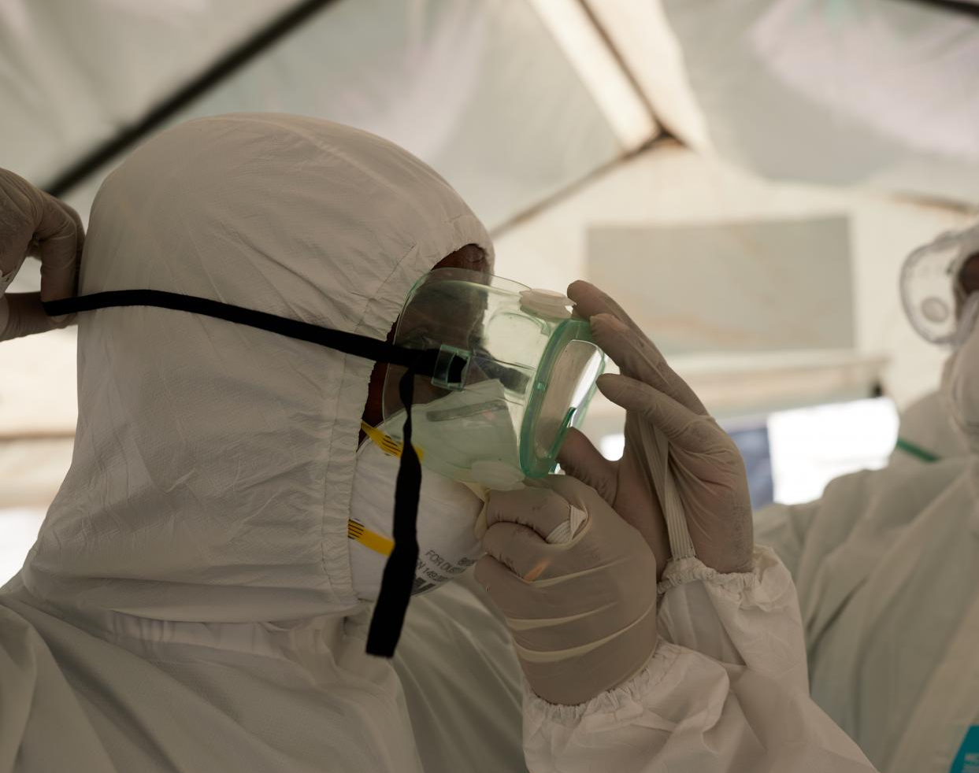
Transferts monétaires et pandémies

Slide 13
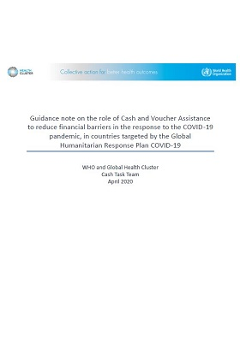
Document de travail du Clusteur Santé Global sur les TM et Covid-19
https://www.calpnetwork.org/publication/guidance-note-on-the-role-of-cash-and-voucher-assistance-to-reduce-financial-barriers-in-the-response-to-the-covid-19-pandemic-in-countries-targeted-by-the-global-humanitarian-response-plan-covid-19/

Slide 14
Messages clés

Slide 15
TM et Covid-19
Quel est l’objectif?
Prévenir Covid-19?
Adapter les interventions déjà en cours et prendre en compte les règles de prevention?
Réduire les impacts négatifs sociaux et économiques?
Changer les comportements?

Slide 16
Coordination sectorielle et intersectorielle des TM
Les TM sectoriels sont coordonnés par les secteurs et agences gouvernementales
Le Cash multisectoriel (MPG) est souvent coordonné par le Cash Working Group et/ou par un comité intersectoriel du gouvernement
Autres secteurs et gouvernement
Cash à usage multiples
Secteur santé

Slide 17
Défis restants et pistes de solution
Bailleurs
Recherche et cas d étude
Formation
Appui opérationnel aux équipes terrain
D’autres défis? Solutions?

Slide 18
Ressources clés
Page thématique du CaLP sur les TM en santé:
https://www.calpnetwork.org/themes/cva-and-covid-19-resources-guidance-events-and-questions/?current-page=2#listing
Page web de la Cash Task Team du cluster santé: https://www.who.int/health-cluster/about/work/task-teams/cash/en/
Librairie technique: https://www.who.int/health-cluster/resources/publications/en/
Document de travail et de cadrage des TM en santé dans les contextes d’urgence:
https://www.who.int/health-cluster/about/work/task-teams/working-paper-cash-health-humanitarian-contexts.pdf?ua=1
Agenda de recherche de la Cash Task Team:
https://www.who.int/health-cluster/about/work/task-teams/research-agenda.pdf?ua=1

Slide 19


Aide monétaire au bénéfice de la santé dans les contextes humanitaires:
Besoins sanitaires, dépenses et charge associée aux couts des soins de santé pour les ménages
Mai 2020

Slide 20



Objectif de l’étude
Cette étude descriptive visait à…
(1)
Comprendre comment les ménages définissent la priorité quant a leurs besoins de santé et quels sont types de besoins de santé
(2)
Documenter comment ces besoins sont satisfaits a l’heure actuelle
(3)
Cartographier comment les dépenses des ménages pour leurs besoins de santé changent avec l’introduction d’un programme d’aide monétaire humanitaire et étudier le rôle de l’argent dans tout changement observé

Slide 21
Programmes Monétaires
Pakistan
Cameroun
Programme: Cash-for-Work
# de ménages: 500 (200 Peshawar, 300 Bannu)
# de transferts: 3
Montant par transfert: 8 000 Rs/tranche (~72$)
Les critères de vulnérabilité comprenaient:
# de membres du ménage handicapés ou ayant une malade chronique
Revenu et propriété des actifs
Antécédents récents de réception d’une aide monétaire
Programme: aide monétaire inconditionnel
# de ménages: 250
# de transferts: 6
Montant par transfert: 39 900 XAF/tranche (~70$s)
Les critères de vulnérabilité comprenaient:
Les critères ont finalisés en collaboration avec les représentants de la communauté
Une approche communautaire et une activité de collecte de données au porte-à-porte

Slide 22
Conception de Recherche
Etude de méthode mixte
  Cote de l’offre: évaluations des établissements de sante
    Les établissements dans un rayon de 25 km des zones d’intervention
  Enquêtes auprès des ménages
    Menées de façon très régulière (bimensuelles)
  Entretiens semi-structures
Période rétrospective: 2 semaines
Cette étude n’était pas destinée à mesurer l’impact, mais plutôt à décrire les types de dépenses de sante auxquels sont confrontées les personnes vulnérables et comment l’argent est utilisé pour répondre à ces besoins

Slide 23
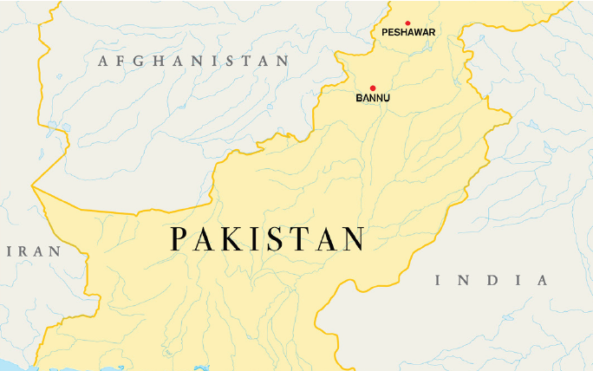
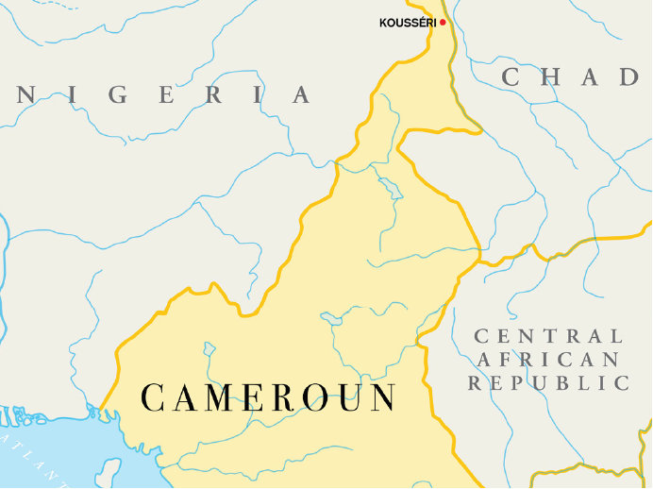
Contexte et Echantillon
11 cycles de collecte de données (mars à août)
Deux districts: Peshawar (urbain), Bannu (périurbain)
Peshawar: 97 ménages (723 individus)
Bannu: 100 ménages (649 individus)
9 cycles de collecte de données (janvier à juin)
Un district: Logone-et-Chari a Makaray (rural)
Logone-et-Chari:128 ménages (927 individus)

Slide 24
Profil Economique et Dépenses des Ménages

Slide 25
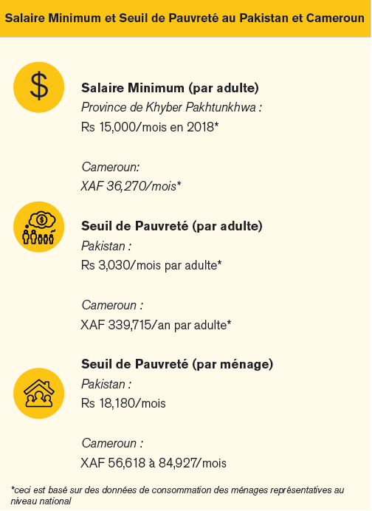
Revenu
 | Ecart de revenu moyen
Peshawar | 26,32 à 49,03 $ | 3 113 à 5 800 Rs
Bannu | 20,29 à 33,82 $ | 2 400 à 4 000 Rs
Logone-et-Chari | 1,70 à 11,60 $ | 1 001 à 6 825 XAF
Les ménages gagnent moins que le salaire minimum et souvent en dessous du seuil de pauvreté
Les transferts en espèces se situaient entre 138% et 3 896% du revenu mensuel médian
($115/mois)
($96 - $144/mois)

Slide 26

Faits en bref
Lors de l’aide monétaire, on trouve…
Augmentation de tous les types de dépenses, en particulier les dépenses alimentaires
Augmentation du remboursement des prêts par les ménages
Baisse des emprunts des ménages

Slide 27
Du côté de l’offre: les évaluations des établissements de sante

Slide 28
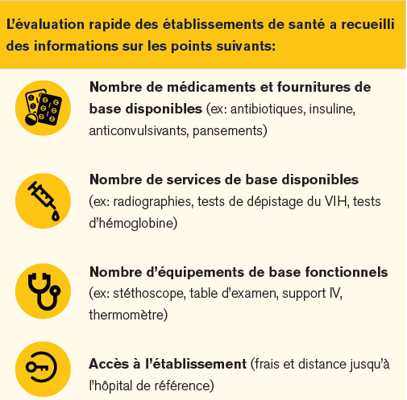
Cote de l’offre: les évaluations des établissements de santé
Type d’établissement | Bannu | Peshawar | Logone-et-Chari
Public | 9 | 4 | 9
Privé | 5 | 2 | 4
Autre* | 0 | 2 | 7
Total | 14 | 8 | 20
*A Logone-et-Chari, Cameroun, cela comprend 3 choukous et 2 autres guérisseurs traditionnels
A Bannu, cela comprend 5 pharmacies / magasins médicaux

Slide 29
Faits en bref
Offre suffisante pour les médicaments et fournitures de base, mais faible pour les services de base
Peshawar avait l’offre la plus forte: toutes les établissements avaient au moins 50% des équipements de bases, la plupart avaient 50% des médicaments/fournitures
Bannu avait l’offre plus pauvre: la plupart des établissements avaient moins de 50% des services de base, mais au moins 50% des équipements de bases et des médicaments/fournitures
Logone-et-Chari avait l’offre la plus pauvre: la plupart des établissements avaient moins de 50% des services de base, une faible majorité avait au moins 50% des équipements de bases et des médicaments/fournitures

Slide 30
Sources Secondaires
Pakistan:
Au moins 10 organisations fournissent des services gratuits à Peshawar et 5 à Bannu (principalement des vaccinations, des soins primaires, des enfants de moins de 5 ans, des soins lies a la grossesse)
Le gouvernement a une structure tarifaire uniforme pour les PDI et les populations des communautés d’accueil (entre 0,25 $ et 3 $ pour les services de base)
Cameroun:
Deux organisations fournissent des services gratuits dans notre zone de projet (femmes enceintes, enfants de moins de 5 ans)
Mis à part les pagnes de vaccination, le gouvernement ne fournit pas de services gratuits

Slide 31
Dépenses de santé agrégées et utilisation de l’argent

Slide 32
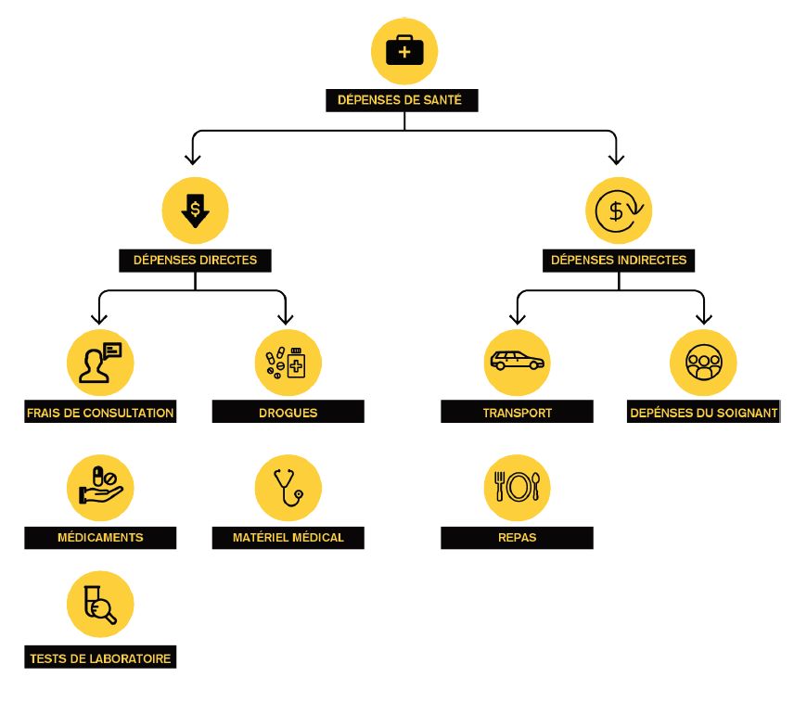
Besoins et Dépenses de Santé
Nous avons recueilli des informations sur:
Besoins de santé préventifs (y compris la grossesse)
Besoins de santé imprévisibles, c’est-a-dire maladies et blessures
Besoins de santé prévisibles, c’est-a-dire maladies chroniques
Echantillon de petite taille pour certaines catégories
Utilisation des soins de santé préventifs et dépenses au Pakistan
Grossesse dans les deux pays
Maladie chronique au Cameroun
donc nous encourageons une interprétation prudente de ces résultats !
Pour chaque besoin de santé, nous collectons les informations suivantes:

Slide 33
Dépenses de Santé Agrégées
Pour tous les types de besoins de santé, il existe différents niveaux de besoins par cycle de collecte de données
Peshawar:
  32 à 85% des ménages ont eu besoin de services de santé à tous les cycles
  Les gens ont tendance à rechercher des soins et déclarent également encourir des frais
Bannu:
  63 à 89% des ménages ont eu besoin de services de santé à tous les cycles
  Les gens ne recherchent pas toujours des soins, mais lorsqu'ils le font, ils encourent généralement des frais
Logone-et-Chari:
  45 à 82% des ménages ont eu besoin de services de santé à tous les cycles
  Les gens ont tendance à rechercher des soins, mais n’encourent pas toujours des frais

Slide 34
Dépenses de Santé Agrégées
Les dépenses globales totales étaient…
Peshawar:
  35,4% du revenu total déclaré pour la période pertinente de 3 mois
  20,8% du montant total du transfert en espèces
Bannu:
  66,4% du revenu total déclaré pour la période pertinente de 3 mois
  30% du montant total du transfert en espèces
Logone-et-Chari:
  107,2% du revenu total déclaré pour la période pertinente de 3,5 mois
  10% du montant total du transfert en espèces

Slide 35
Dépenses Catastrophiques
Dans un cycle donne, entre
3,41% – 45% des ménages à Peshawar
4% – 32,32% des ménages à Bannu
10,94% – 18,75% des ménages à Logone-et-Chari
ont déclaré avoir engages des dépenses de santé représentant 40% ou plus de leurs dépenses non alimentaires.
Globalement,
15,8% des ménages à Peshawar
12,4% des ménages à Bannu
11,7% des ménages à Logone-et-Chari
ont connu des dépenses catastrophiques pour les dépenses de santé

Slide 36
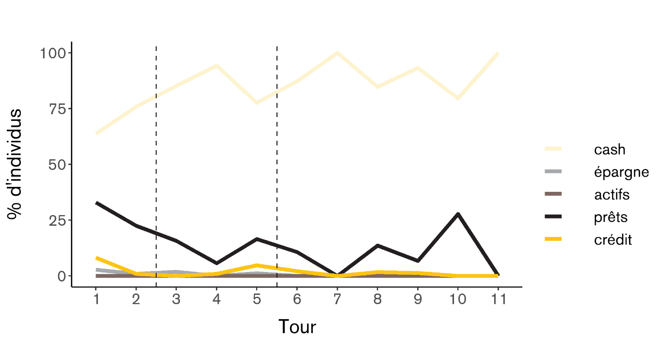
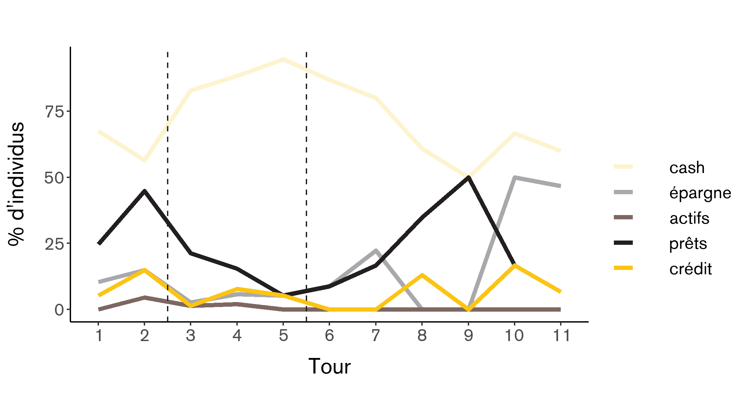
Utilisation de l’argent: Peshawar et Bannu
Sur les trois sites, nous avons observé qu’une fois l’aide monétaire commencée, il y avait une augmentation de l’utilisation de l’argent pour effectuer paiements liés à la santé et une diminution de l’utilisation des prêts pour les paiements de sante.
Méthode de dépenses pour tous les services de santé: Peshawar
Méthode de dépenses pour tous les services de santé: Bannu

Slide 37
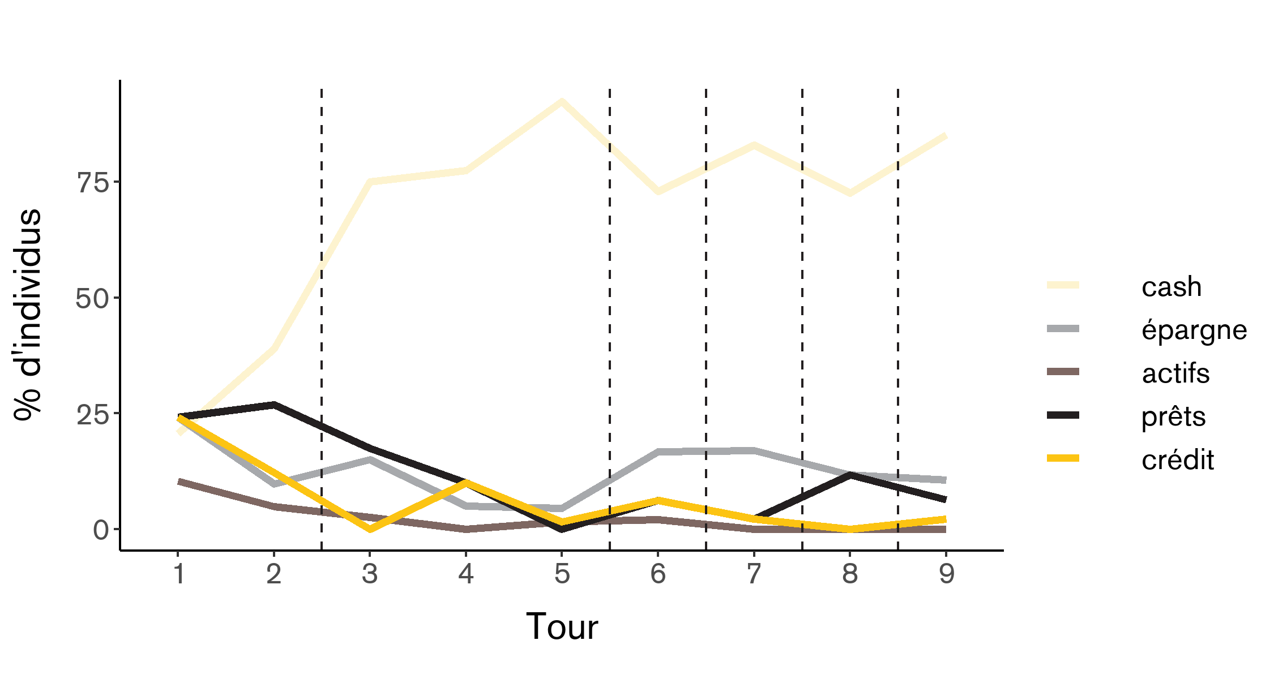
Utilisation de l’argent: Logone-et-Chari
Les gens utilisent l’argent pour répondre aux besoins de santé
Méthode de dépenses pour tous les services de santé: Logone-et-Chari
« [J’ai] dépensé cet argent pour le traitement de ma fille et j’ai acheté des médicaments pour moi et l’argent restant a été utilisé dans le ménage »
– bénéficiaire d’aide monétaire, Peshawar
« [J’ai] dépensé [le premier transfert] pour les dépenses quotidiennes du ménage. [J’ai] également remboursé un prêt qui a été utilisé pour la santé de [mon] fils car il était tombé du toit et avait besoin d’un traitement complet »
– bénéficiaire d’aide monétaire, Bannu
« J’ai utilise la moitié de l’argent pour obtenir des soins de santé en raison d’une pression artérielle basse. J’ai utilisé l’autre moitié pour acheter 2 sacs de mil pour une consommation domestique. J’ai également partagé avec environ 10 de mes voisins »
– Female PDI, Logone-et-Chari

Slide 38
Conclusion et Recommandations

Slide 39
Conclusion
L’hypothèse de services gratuits n’est pas prise en compte dans les paramètres de notre étude
L’argent est utilisé pour payer les dépenses de santé
L’argent peut faciliter l’accès en temps opportun ou influencer le comportement de recherche de soins
1
2
3

Slide 40


Recommandations
Les donateurs, les praticiens de la sante et le cluster sante devrait assurer la coordination entre les acteurs humanitaire pour s’assurer qu’il existe en fait toujours des services gratuits de haute qualité disponibles et accessibles aux populations déplacées.
Les donateurs, les praticiens, et les clusters et organismes de coordination concernes devraient intégrer la santé dans la liste de ingrédients du panier de dépenses minimales qui est généralement utilisé pour déterminer la valeur de transfert monétaire dans de nombreux contextes humanitaires ou la sante est identifiée comme un besoin prioritaire lors de l’évaluation des besoins.

Slide 41

Recommandations
Nous devrons étudier d’autres options d’aide, monétaire ou autre, afin de garantir la gratuité des services pour les femmes enceintes.

Slide 42
Rapport complet (EN/FR)
Résumé de recherche
Annexe de recherche A
Annexe de recherche B
Site web
Veuillez vous référer aux documents suivants:

Slide 43
Décision d'utiliser l'assistance monétaire et les coupons pour résoudre les problèmes de santé : processus de l'Équateur
Catalina Vargas
Regional Humanitarian Coordinator LAC
Catalina.vargas@care.org
Notes:
Remercier l'auditoire
Donnera un tour d'horizon rapide sur le travail en cours que CARE et ses partenaires mettent en œuvre en Équateur

Slide 44

Bureau de la Population, des réfugiés et de la migration
Notes:
Avant de commencer, j'aimerais indiquer que ce projet est financé par le Bureau du Département d'état américain pour les réfugiés et l'immigration, le Département d'état américain et nos partenaires Alas de Colibri et Dialogo Diverso

Slide 45
Contexte
La crise humanitaire au Venezuela affecte 16 pays d'Amérique latine ainsi que les Caraïbes et l'Équateur.
Les transferts monétaires et les coupons (TM) sont utilisés en Équateur par différents acteurs
Gratuité universelle des soins de santé ; le gouvernement a fait des efforts pour intensifier sa réponse à la crise, mais le système est saturé
Les migrants arrivent en mauvais état - manque de soins chronique, besoins sanitaires aigus à la suite du voyage
CARE Équateur intervention intégrée
Notes:
La crise humanitaire au Venezuela affecte 16 pays d'Amérique latine ainsi que les Caraïbes et l'Équateur. 4,8 millions de Vénézueliens ont fui et 500 000 d'entre eux sont en Équateur.
En réponse à cette crise, les TM sont utilisés par différents acteurs en Équateur. Il s'agit surtout de transferts monétaires polyvalents, mais aussi de CT et de coupons pour les résultats sectoriels comme l'hébergement ou WASH
En Équateur, les soins de santé sont universels et gratuits, sans égard à la nationalité ou au statut
Le gouvernement a fait des efforts pour améliorer la réponse à la crise, mais le système est saturé du fait de la demande, surtout dans les lieux où les migrants se rassemblent.
Les migrants arrivent mal-en-point. Beaucoup sont en mauvais état de santé chronique du fait de l'effondrement des services au Venezuela, ce qui est encore aggravé par les besoins sanitaires aigus découlant du voyage
Réponse intégrée de CARE Équateur avec un dispositif de protection à l'œuvre dans les secteurs de la sécurité, de l'hébergement, de WASH et des besoins essentiels grâce à des transferts monétaires polyvalents et à des coupons depuis 2018. Mais à mesure de l'évolution de la crise, nous devons vraiment nous occuper de certains besoins pressants que nous ne considérions que comme des lacunes à combler.

Slide 46
ÉTAT DE SANTÉ DES MIGRANTS VÉNÉZUELIENS EN ÉQUATEUR
57% des migrants ont besoin de soins de santé ; 84 % n'en ont pas encore reçu
Davantage de femmes et de membres de la communauté LGBTQI+ avaient besoin de services
Bonne connaissance de la contraception dans l'ensemble des groupes ; bien plus faible chez les adolescents
56 % des hommes et des femmes ont déclaré n'avoir pas accès à la contraception ; quant à la population LGBTQI+ 69 % l'ont déclaré
Manque d'informations, comportement xénophobe de certains prestataires de service, stéréotypes traditionnels
Congestion des centres de santé, augmentation des grossesses et des accouchements à risque (par ex. mères atteintes de MST, adolescents)
Notes:
57 % migrants ont déclaré avoir besoin de soins de santé ; 84 % n'en avaient pas encore reçu
Les différences étaient considérables pour les femmes et les membres de la communauté LGBTQI+ Ils signalaient plus fréquemment leur besoin des services
Il y avait une bonne connaissance de la contraception dans l'ensemble du groupe ; mais le niveau de compréhension était bien plus faible chez les adolescents
Malgré cette compréhension, plus de la moitié des hommes et des femmes ont déclaré qu'ils n'avaient pas accès à la contraception ; quant aux personnes LGBTQI+ il était encore moins sûr qu'ils aient accès à des contraceptifs.
En recherchant les raisons de cette situation de santé, voici les obstacles aux comportements favorisant la santé :
Manque d'informations, comportement xénophobe de certains prestataires de service, stéréotypes traditionnels
Les professionnels de santé que nous avons interrogé ont indiqué que les centres de santé étaient saturés, et qu'il y avait une augmentation de grossesses et d'accouchements à risque (par ex. mères atteintes de MST, adolescents)

Slide 47
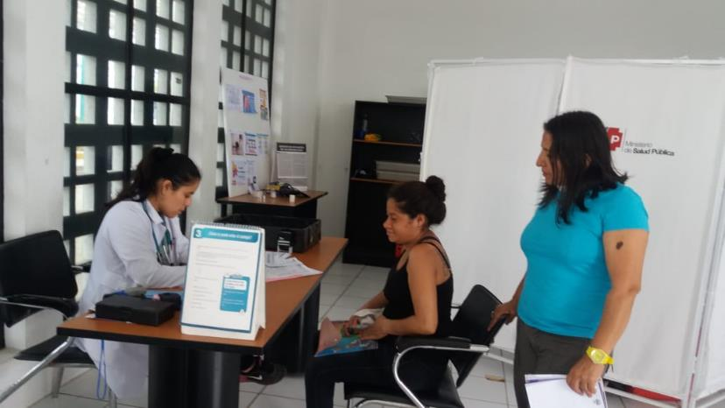
CONCEPT DU PROJET
Dispositif de protection surtout axé sur les femmes et les populations LGBTIQ+ ainsi que sur la santé sexuelle et reproductive
Migrants vénézueliens et équatoriens vulnérables
Faire face aux besoins de santé d'après les directives du ministère de la santé publique et du système de santé national ; et MISP
Analyse des marchés locaux basée sur les besoins, le rapport coût-efficacité et les normes du ministère
Utiliser les prestataires des secteurs public et privé
Notes:
Le projet est axé de façon générale sur la protection, particulièrement celle des femmes et des populations LGBTIQ+ ainsi que sur la santé sexuelle et reproductive
Pour ce composant de santé, nous avons ciblé les migrants vénézueliens ainsi qu'un % plus faible d'Équatoriens vulnérables.
Nous nous sommes efforcés de satisfaire aux besoins en matière de santé d'après les directives du ministère de la santé publique, du système de santé national et du {ut2}Dispositif minimum d'urgence (Minimum Initial service package, MISP)
Étant donné que les besoins dépendent du lieu où se trouvent les participants, nous avons analysé les marchés locaux de produits et de services en nous basant sur le rapport coût-efficacité, les besoins et les normes du ministère.
Les secteurs public et privé font tous deux partie de ce système

Slide 48
TYPES DE COUPONS
Médicaments et examens spécialisés
Traitements et ordonnances
Dépistage du VIH et des MTS
Tests de grossesse et examens prénataux
Contraceptifs & lubrifiants
Notes:
Les équipes ont créé 6 types différents de coupons pour la santé. On peut voir ci-dessus les différents types de coupons. Ce qu'on reçoit dépend du besoin et du type de participant. CARE a conçu des POS pour gérer le processus depuis l'identification jusqu'au suivi, tenant compte de la confidentialité, étant donné que ces populations sont très vulnérables. Les POS clarifient également ce que le coupon doit inclure et quels sont les groupes visés.
Chaque coupon comporte une valeur maximum, basée sur les coûts des produits et des services d'après une évaluation du marché local tenant compte du facteur coût-efficacité ainsi que des produits, services et médicaments suggérés par le ministère. Par exemple, pour le premier coupon, les survivantes de la GBV peuvent accéder à 150 $ au maximum, tandis que les LGBTG + ne toucheraient qu'un maximum de 30 $
Les participants peuvent accéder à des prestataires publics ou privés, selon le lieu et la capacité des fournisseurs. ous ajoutons aussi aux coupons des services et des distributions complémentaires. On y inclut aussi des ateliers sur la santé sexuelle et reproductive, la prévention de la GBV, la diversité sexuelle et la traite des êtres humains.

Slide 49
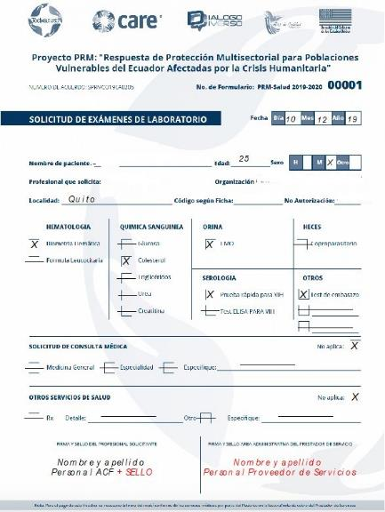
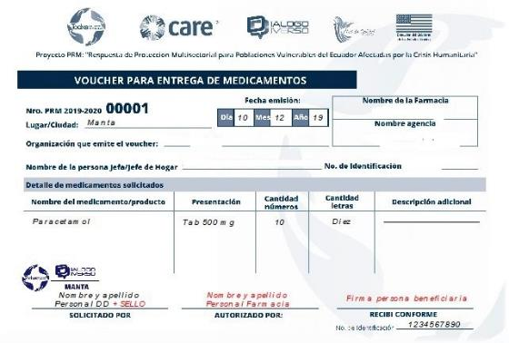
COUPONS
Notes:
Coup d'œil rapide aux coupons que reçoivent nos participants. Celui de gauche est pour les tests de laboratoire et celui de droite sert aux médicaments sur ordonnance.

Slide 50
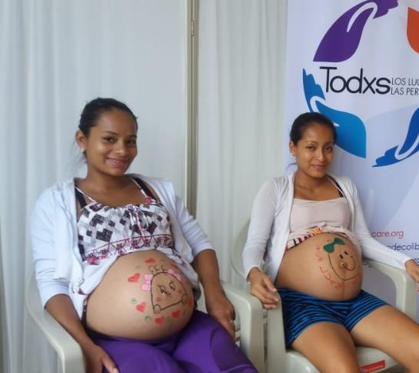
RÉSULTATS ET ÉTAPES SUIVANTES
Près de 600 personnes ont bénéficié de ces coupons; le volet santé dans son ensemble a bénéficié à plus de 3000 personnes
Coordination avec le ministère de la santé aux niveaux locaux afin de promouvoir l'accès des participants au Système de santé national
CARE Équateur prévoit de s'étendre, de s'améliorer et de s'intégrer aux TM utilisés dans la gestion des cas de GBV
CARE se consacre à l'apprentissage et au partage avec les organisations locales et les autres bureaux et partenaires du pays.
Notes:
Dans l'ensemble, les partenaires ont apporté des soutiens médicaux à plus de 3000 personnes
589 personnes ont reçu des coupons pour des médicaments, traitements, examens médicaux, dépistages des MST/VIH, tests de grossesse, contraceptifs et lubrifiants ;
519 consultations et transferts médicaux au système de santé national.
2253 personnes ont reçu de l'aide en matière de santé sexuelle et procréative ou de santé émotionnelle.
CARE et ses partenaires ont assuré une bonne coordination avec le ministère de la santé aux niveaux locaux, ce qui est essentiel pour répondre à ces besoins urgents.
A l'avenir, CARE Équateur prévoit de s'étendre, de s'améliorer et de s'intégrer aux TM utilisés dans la gestion des cas de GBV ;
Nous mettons considérablement l'accent sur les leçons à tirer de cette expérience pour nous améliorer à l'avenir
Enfin, CARE a adopté comme priorité qu'il faut davantage de TM pour la santé et cette expérience nous a aidés à mieux communiquer avec les autres bureaux du pays dans la région et dans le monde

Slide 51
MERCI

Slide 52
TM pour un impact sur la santé
Session
QUESTIONS & REPONSES

Slide 53
TM pour un impact sur la santé
Quelques ressources clés (certaines deja mentionnees):
Site du Cluster Global Santé: GHC et cash
Site du CaLP: COVID page and guidance et la page specifique sante
CARE: TM et le Compendium GBV, in French, English, Arabic, and Spanish
IRC: Rapport du cas d’etude ici et blog ici
Contacts:
CaLP: Abdoulaye Hamidou Abdoulaye.Hamidou@calpnetwork.org
Cluster Global Santé: Andre Griekspoor griekspoora@who.int and Yassmin Moor moory@who.int
IRC: Clare Clingain Clare.Clingain@rescue.org
CARE: Catalina Vargas Catalina.Vargas@care.org
Merci pour votre présence aujourd’hui!!

